Slide 1
千家研发中心2019年
1-6月总结

Slide 2
成果回顾

Slide 3
2019年初

Slide 4
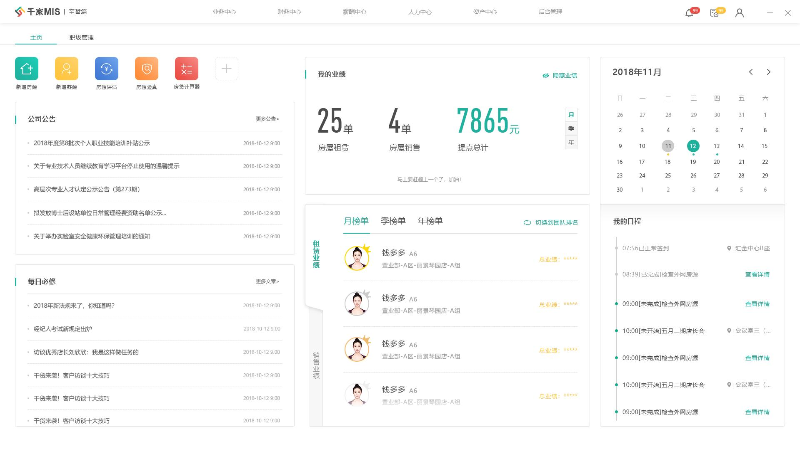
Notes:
那时还只是一张图

Slide 5
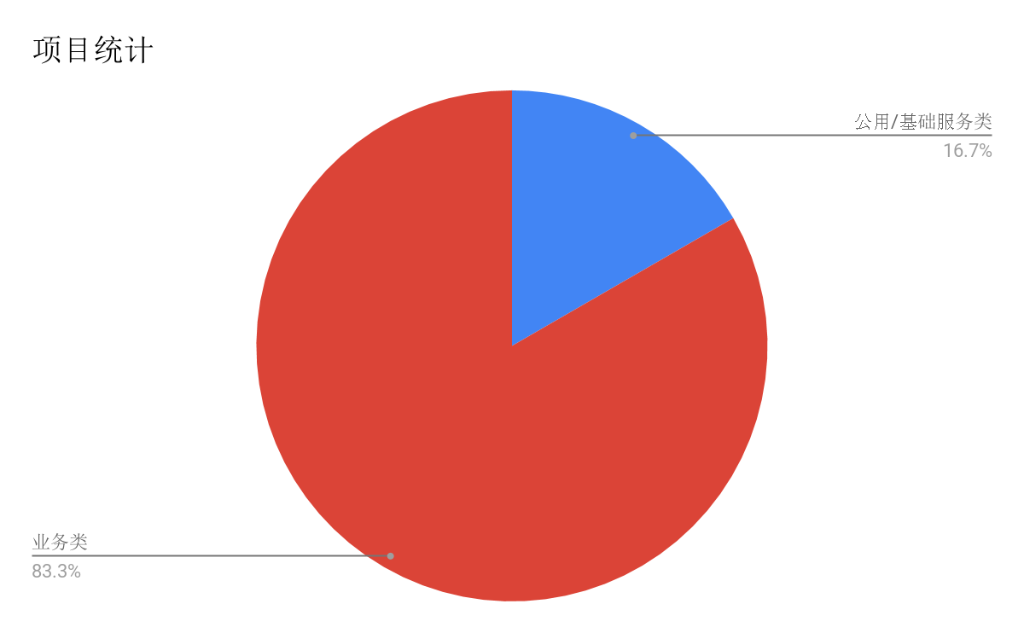
按照语言统计:
前端+后端+h5共计70个项目,其中公共服务类11个项目,业务类共计55个
按照项目分类统计:
38个项目
Notes:
打开MIS系统

Slide 6
架构演进&现状
2016年：单体架构
2017年：建设微服务平台

Slide 7
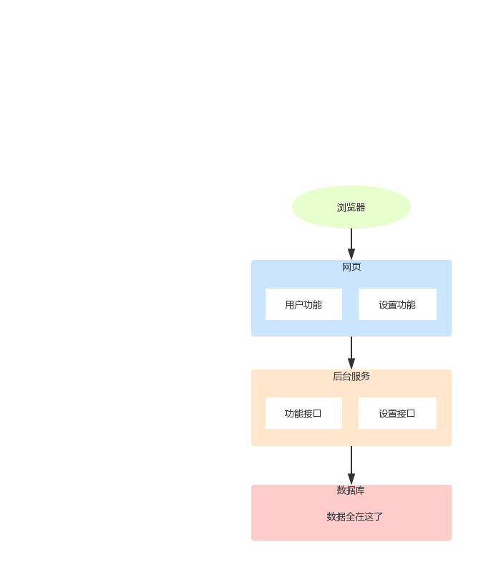
单体架构

Slide 8
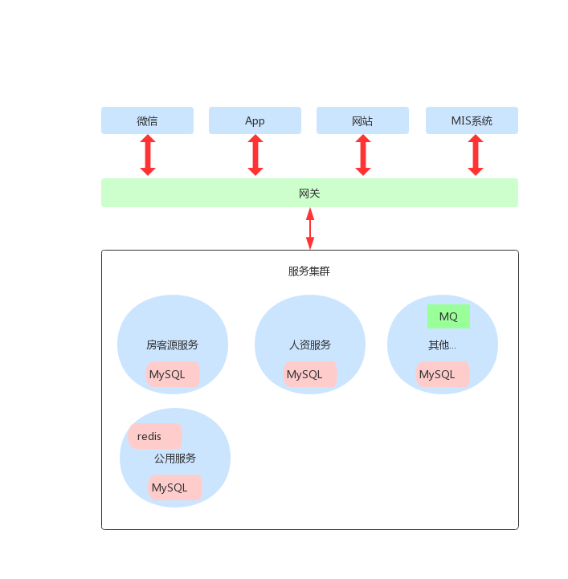
微服务架构

Slide 9
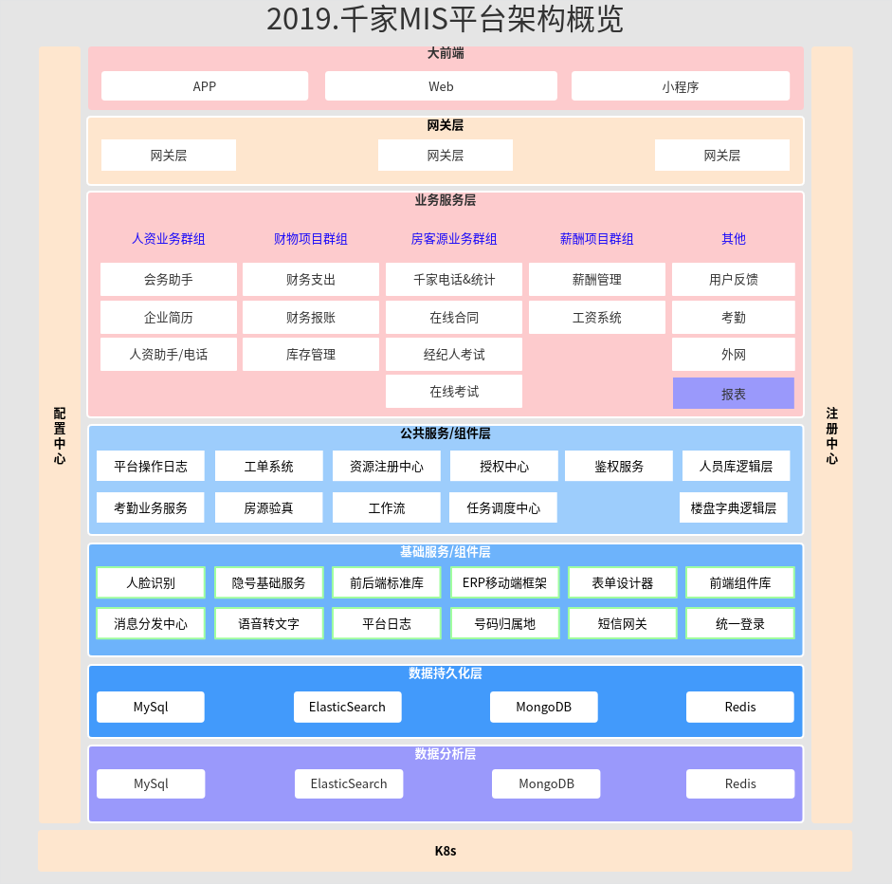
2019.平台架构
Notes:
大图地址： http://assets.processon.com/chart_image/5d818ce4e4b04a195024840a.png

Slide 10
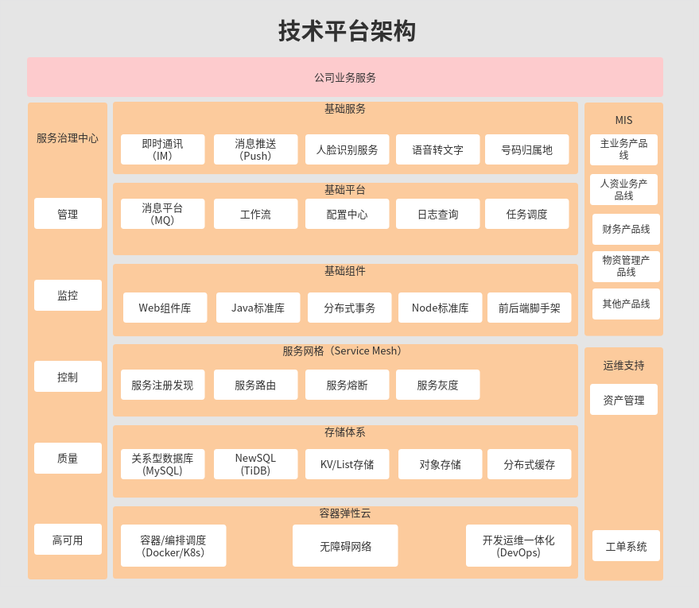
展开后的
技术平台架构
Notes:
大图：http://assets.processon.com/chart_image/5d7a1bb5e4b0ca809fcaef43.png

Slide 11
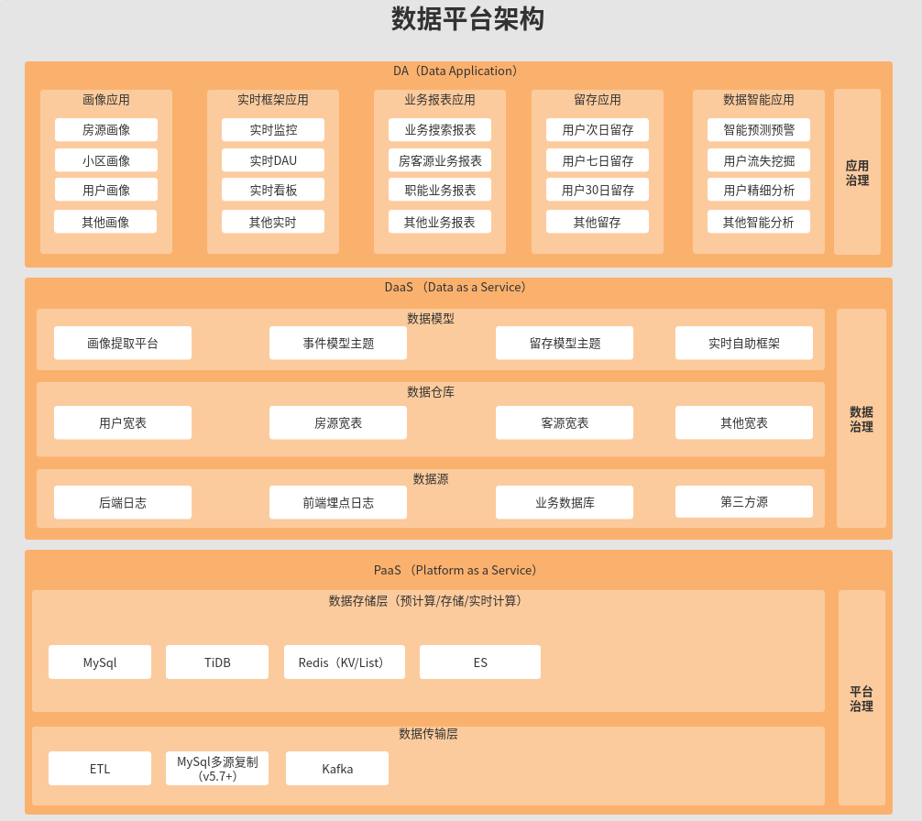
展开后的
数据平台架构
Notes:
大图：http://assets.processon.com/chart_image/5d7afcede4b017f7e038508a.png

Slide 12
各组总结

Slide 13
测试组
⮚关键成果：
累计完成大小30个项目的测试（不包含组件库）
完成组内规范、标准，issue模板
完善测试流程和内容，注重场景及交互
接口测试，产出8个项目的测试脚本
培训计划实施
⮚问题总结：
测试场景遗漏
培训分享时间集中在后半月
开发能力欠缺，不足以支撑自动化测试研发

Slide 14
UI组
UI组2019年度计划
组件库1.0上线
人才储备（培训计划）
用户满意度达到80%
关键成果
平台交互一致性：组件库1.0已提前完成，已推行94%；
交互设计规范：完成2B、2C的规范制定与推行共计5篇；
设计组转型：面向项目，面向交互；
人才培养体系的建立：日常分享培训与考核相结合；晋升体系的完善；
为工作提效：调整工作流程，增加了内部交互评审，交付物的规范；新增项目复盘；
经验教训
提高自身交互意识与知识储备，增加方案的说服力
作为开发过程中的“前端”，一定要打好基础，前期考虑全面，避免返工增加开发成本
应了解其他岗位的相关知识，提高沟通效率

Slide 15
运维组
关键成果：
线上的es,MySQL,redis,rabbitmq,canal,zookeeper,eureka服务高可用
重要数据备份以及数据库安全控制
完成了运维组的规范
完成了监控系统和日志两大重要系统的搭建与维护
实现了业务高可用可以抵抗大并发
问题总结：
开发能力欠缺,工作受限
由于微服务结构错综负杂,运维技术能力有限,对问题追踪定位,微服务熔断策略,整体链路的测试都很局限
存在一定的安全控制问题,需要细化权限,控制不同角色的权限

Slide 16
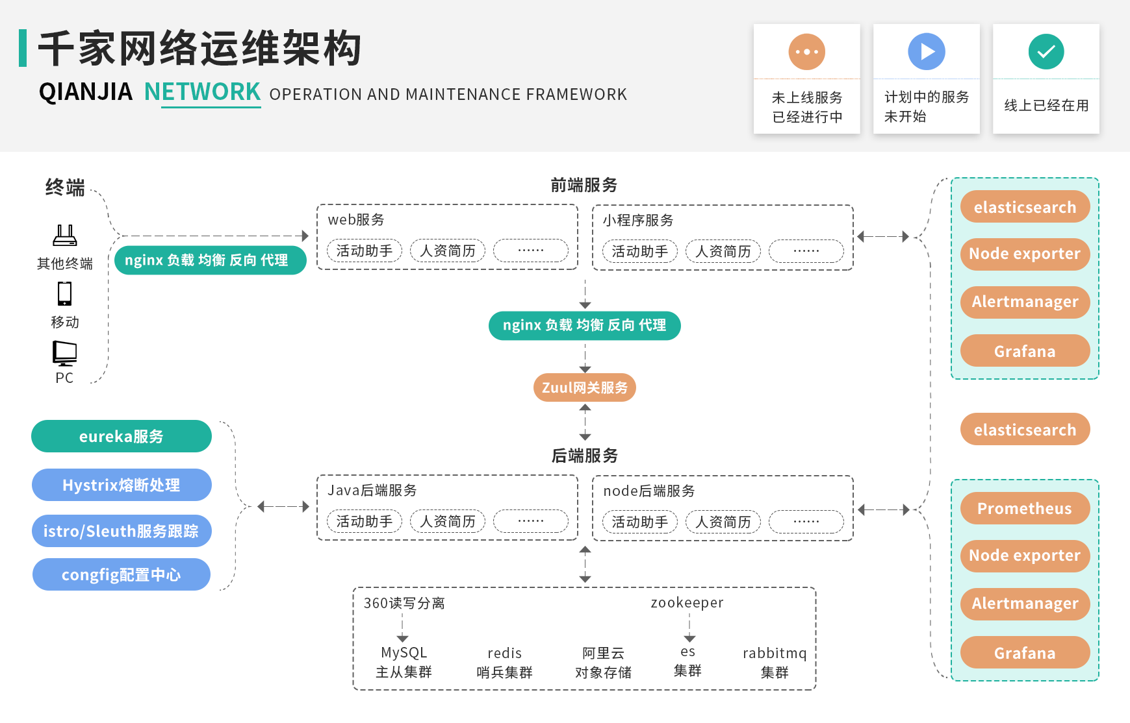

Slide 17
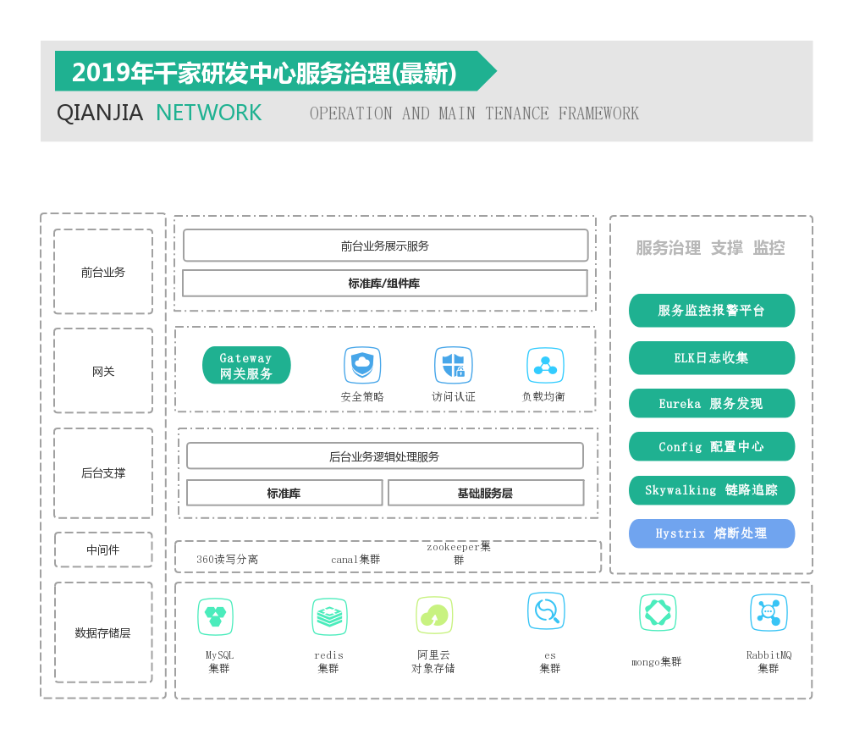

Slide 18
k8s前期筹备
6月
完善elk统计功能,统计现有架构的每天pv，Uv，服务数据量，为购买服务器做准备
7月
制定服务器拆分方案
规划购买服务器数量
学习k8s基础知识（k8s基础知识多且复杂，大概学了半个月时间）
结合项目本地搭建k8s服务器，结合项目进行测试
8月
购买阿里云服务器
阿里云服务网络规划，k8s搭建测试，流水线测试，结合本地项目进行测试，经过反复测试确定k8s上线方案
加班完成k8s的上线

Slide 19
k8s架构
k8s介绍:
k8s是 一个自动化部署,伸缩和操作应用程序容器的开源平台
k8s能做什么:
自动故障迁移
节点自动伸缩
资源隔离
安全
应用健康检测
负载均衡
滚动更新

Slide 20
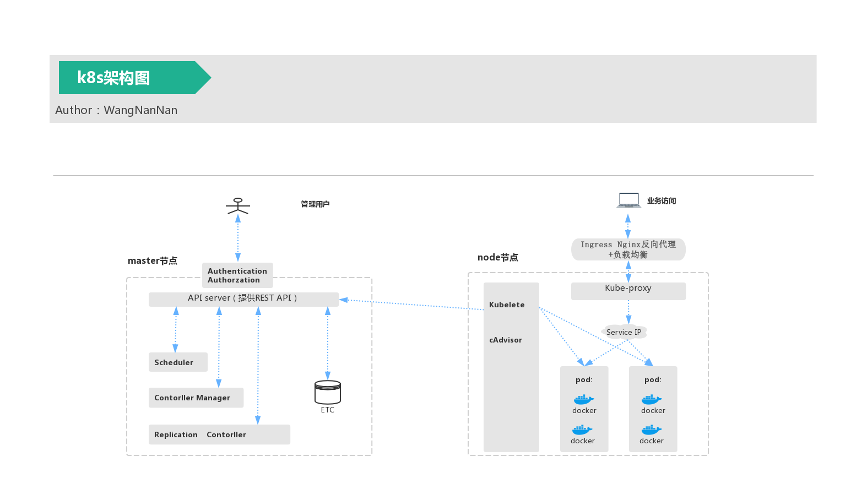
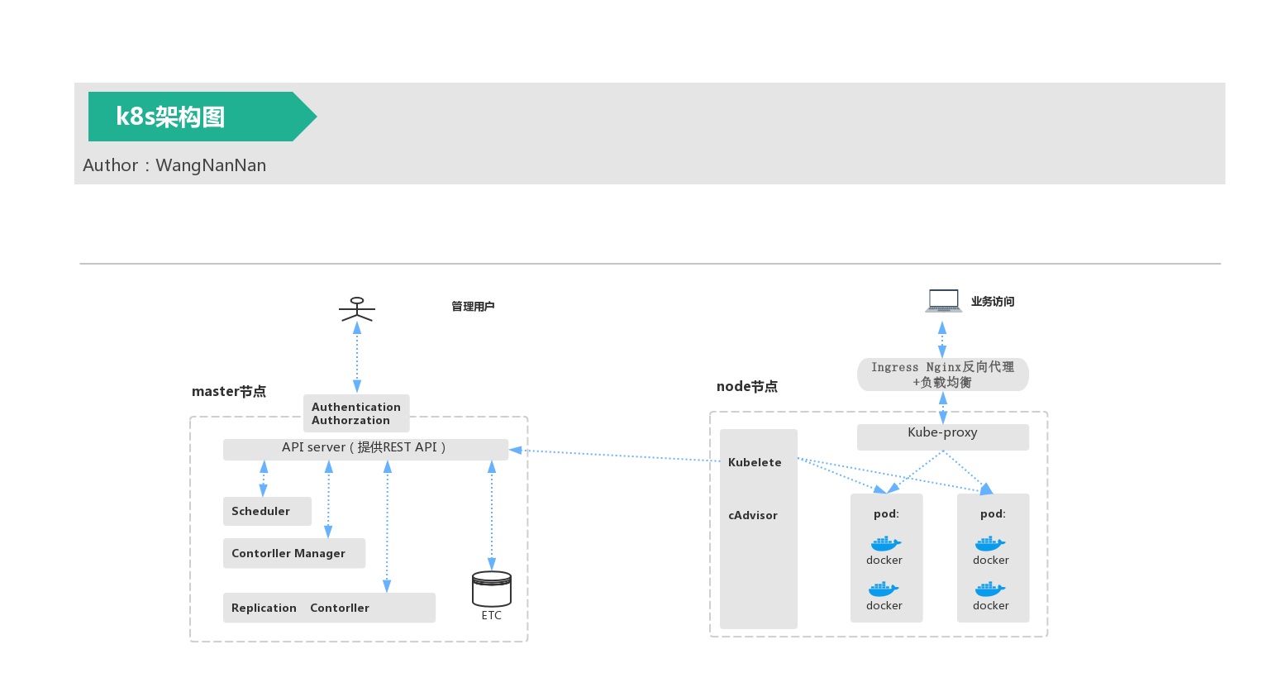

Slide 21
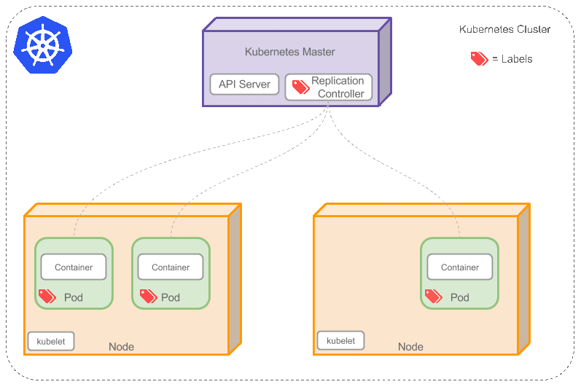

Slide 22
产品组
实现千家软件产品的标准化管理，含产品级次（模块\功能等）标准划分；
_{完成按业务领域的整体设计规划[2B、2C]；}
截至7.31日累计上线产品数量35个（新功能/大小版本，不含前后端标准组件）;
_{问题：}
_{产品组人员不足，在需求分析、跟踪、验证等环节会有疏漏；}
_{产品研发各阶段的风险仍很高，尤其是相互依赖影响的项目；}
基于以上，需要继续完善产品需求等级(颗粒度、优先级）管理，含关键业务目标定义、计划、执行及全局业务思路的梳理、宣讲；
Notes:
产品管理涉及到相关需求资源计划、产品预算等其实都需要考虑，如果一个产品的研发周期过长，或实际的使用or产生价值与其支出成本不成正比，其实是失败的产品，这方面的管理尚无定量分析

Slide 23
前端组
关键成果
建立人才培养体系；
面向对象和设计原则、模式；
从搭建页面向功能交互方向转变；
完善前端开发规范以及代码审查规范；
制定博客评分标准，OKR中不再以数量为衡量标准，而是质量的把控；
平台建设
标准库
组件库
统一登录框架搭建
问题总结
项目需求理解不到位，没有重视开发预演以及代码评审，导致项目返工问题严重；
技术能力欠缺，总结上半年就是在还原页面；
基础理论知识不扎实。

Slide 24
后端组
关键成果
平台网关、统一配置搭建、实施
后端开发规范制定与完善
平台建设
Java标准库
平台RPC
问题
人才培养方面亟待改善
开发规范制定不完善

Slide 25
管理组 - 关键成果
建立并持续完善各岗位晋升体系以及开发,设计,运维,测试岗位的操作规范
操作规范检查制度的建立与推行 & 薪资结构的战略调整
平台基础设施
前后端标准库和中间件, 全平台日志追踪等基础构件建设也已提上日程;
运维自动化体系完善, 着手建设K8s自动化运维平台
自动化测试基础(Mock服务器,Python学习,测试场景[用户故事]描述)
Android,iOS移动端框架设计开发
问题
加强质控组建设,将生产过程追踪和审查工作完善到位
加强平台标准库组件库推行力度, 进一步提升研发效率

Slide 26
管理组 - 问题总结
问题
共有 | 开发预演和代码评审 | 软件工程
前端 | 面向对象和设计原则 | 功能和交互
后端 | 面向对象和设计原则 | 数据库设计规范执行
测试 | 自动化 | 介入时机
运维 | 自动化 | 开发能力
设计 | 交互设计 | 业务理解
产品 | 文档要素(用户故事, 分析, 澄清,变更风险) | 软件工程
质控 | 项目跟踪 | 统计分析
管理 | 效率优化 | 激励措施(目标/文化/向心力)

Slide 27
管理组 - 计划
2019下半年团队方向
1. 推行前端组件库, 标准库, 面向对象设计思想
2. 推行后端标准库, 继续实施公共/基础服务建设, 推行领域驱动/测试驱动开发模式
3. 推行全平台操作日志跟踪项目
4. 自动化测试, 每日构建
5. 自研发ERP系统: 分布式事务, 平台工作流，行业外网
6. 团队扩展和加强培训

Slide 28
研发中心组织机构变更
研发组
设计部
行政主管&技术总监
产品经理&研发经理
产品部
高级程序员/程序员
测试部
初级程序员/实习生
研发部
服务治理部
研发组
产品经理&研发经理
质量控制部
高级程序员/程序员
初级程序员/实习生

Slide 29
岗位职责
研发经理岗位职责
1. 团队任务管理：开发工作量评估、开发任务分配
2. 团队生产质量提升：预演评审、代码审核、开发风险识别/报告/协调解决
3. 团队生产力提升：代码模板研发与推广、最佳实践规范总结与推广、自动化生产工具研发与推广
4. 团队专业力提升：招聘、面试、新人指导、领导复盘总结改进
5. 协同产品经理，完成项目计划制定，跟进及调整

Slide 30
岗位职责
高级程序员/软件工程师岗位职责
1. 负责核心复杂功能的实现方案设计、编码实现
2. 负责疑难BUG分析诊断、攻关解决
3. 预演评审和代码评审

Slide 31
岗位职责
质控组岗位职责
1. 跟进各项目组研发过程，记录和结果分析
2. 记录/衡量研发人员工作成果，为人员晋升提供数据支撑
3. 量化项目过程和结果的关键指标，为团队研发效率提升提供数据支撑
4. 团队规范执行推进、检查和扣罚

Slide 32
开发预演和代码评审
为什么要进行开发预演
开发预演为什么如此重要

Slide 33
开发预演和代码评审
开发预演作为开发流程中前端重要且独立的一环
具有如下重要作用
平台业务和架构全貌
建立统一沟通(领域)语言体系
团队共识
评审交互设计,开发设计以提前发现缺陷规避风险
其不仅仅是有关开发实现的预演，更包括依赖项和资源准备

Slide 34
开发预演和代码评审
代码评审概念
代码评审也称代码复查,
是指通过阅读代码来检查源代码与编码标准的符合性以及代码质量的活动。

Slide 35
开发预演和代码评审
代码评审目的
项目初期编码阶段发现代码中的潜在问题
避免开发人员犯一些很常见，很普通，很低级错误
相互学习，达到知识共享

Slide 36
开发预演和代码评审
代码评审层次
第一层次：语法、注释、异常处理、可读性，比较容易发现
第二层次：需求理解、性能、扩展性、维护性，对评审人员要求高

Slide 37
开发预演和代码评审
代码评审原则
单次代码量不宜过多，时间不宜过长
需要有经验的开发者进行代码审查
不是批斗会! 要营造一个讨论问题、解决问题的氛围

Slide 38
设计原则
面向对象&数据库设计原则
Notes:
提问：先设计数据库还是先设计对象？

Slide 39
设计原则
为什么无法理解&无法合理运用

Slide 40
设计原则
物有甘苦，尝之者识
道有夷险，履之者知
明-刘基 《拟连珠》
Notes:
要知道为什么用，用了这个有什么好处

Slide 41
设计
数据库设计范式
设计原则
拥抱变化
防御性编程

Slide 42
开发流程
千家网络科技
Notes:
软件开发模式

Slide 43
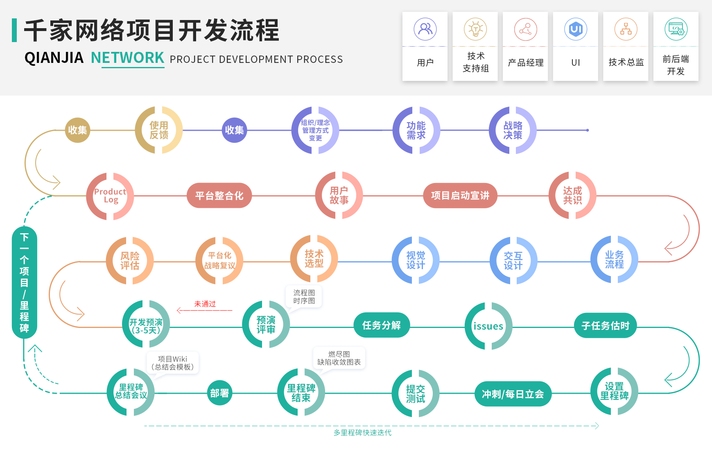
| 千家网络项目开发流程

Slide 44
专业软件研发团队
构成要素
千家网络科技

Slide 45
遵循规范
专业团队构成要件
流程标准
基础架构
团队
学习和创新
响应迅速
知识积累
组件库
公用类库

Slide 46
软件
= 程序 + 软件工程
千家网络科技

Slide 47
软件工程 是涉及一系列领域的综合的独立的学科
设计
开发
测试
部署
维护与更新
软件开发过程追踪和控制
软件质量保障

Slide 48
软件工程的本质
目标 | 在时间、资源、人员这3个主要限制条件下构建满足用户需求的软件系统
产品 | 软件
进度与时间表 | 软件项目特定的进度与时间表
关注点 | 如何为用户实现价值
变化程度 | 随着技术和用户需求的不断变化，软件开发人员必须时刻调整自己的开发以适应当前的需求。同时软件工程本身也处于不断的发展中

Slide 49
你眼中的软件工程师
千家网络科技

Slide 50
具备专业知识
全局
严谨的思维逻辑
预估风险
了解客户需求+1
换位思考
敬业
团队协作能力+1
沟通能力+2
学习能力+2
团队精神
应变能力+1
稳重
幽默感
身体好
耐心
解决问题的能力+5
责任心+4
独自完成软件的能力
找bug能力
释放压力
影响力+1
复盘自省能力
发现问题的眼睛+1
友好+1
理解能力+1
带新人能力
创新能力
主动性
审美能力
抗压能力
良好的心态
方向感
适应能力
自信(具备专业知识)
个人目标
擅长的领域
独到的见解
吸收能力+2
轻重缓急(时间管理)+1
取舍(有舍有得)
积极乐观
精益求精
分享奉献精神
逆向思维
发散思维
主动
兴趣爱好
自律+2
文档能力
设计能力
求知欲
低调
表达能力
积累成长
工作效率
授权信任
态度端正
判断能力
执行力
情绪控制
学会拒绝(讲方式)
千家网络科技

Slide 51
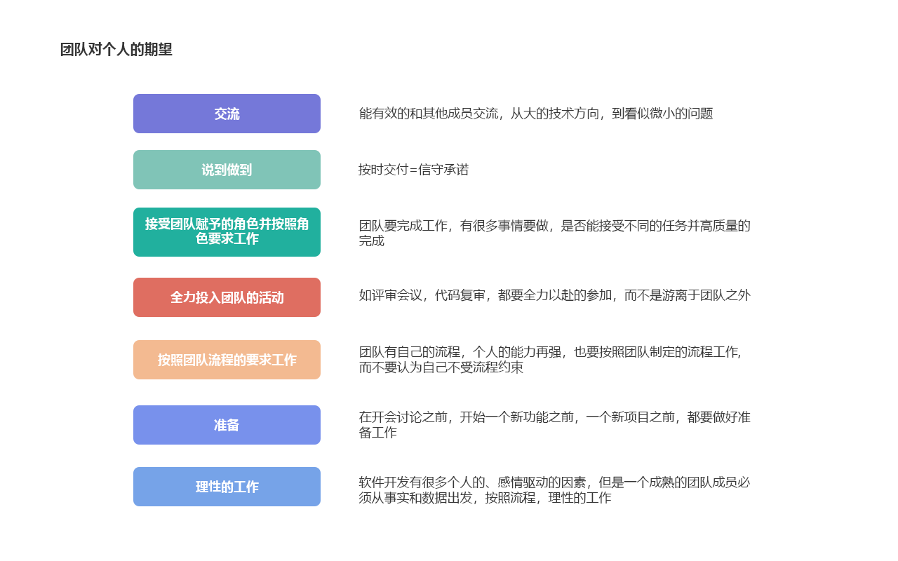
团队对个人的期望
交流：能有效的和其他成员交流，从大的技术方向，到看似微小的问题；
说到做到：按时交付=信守承诺；
接受团队赋予的角色并按照角色要求工作：团队要完成工作，有很多事情要做，是否能接受不同的任务并高质量的完成；
全力投入团队的活动：如评审会议，代码复审，都要全力以赴的参加，而不是游离于团队之外；
按照团队流程的要求工作：团队有自己的流程，个人的能力再强，也要按照团队制定的流程工作，而不要认为自己不受流程约束；
准备：在开会讨论之前，开始一个新功能之前，一个新项目之前，都要做好准备工作；
理性的工作：软件开发有很多个人的、感情驱动的因素，但是一个成熟的团队成员必须从事实和数据出发，按照流程，理性的工作。

Slide 52
每个不曾起舞的日子
都是对生命的一种辜负 - 尼采
千家网络科技

